Slide 1
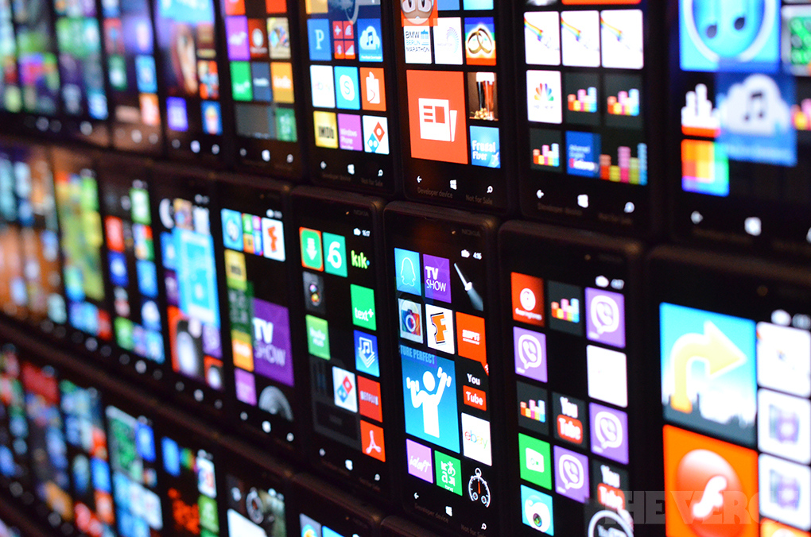

Trio de aces
Behaviors, Animaciones y Visual States
Rafa Serna@RafaSermed
Javier Suárez @JSuarezRuiz
Josué Yeray @JosueYeray
desarrolloweb.com

Slide 2
¿Qué vamos a ver?
Tipos de animaciones
DEMO
Lanzando animaciones con Behaviors
DEMO
Preguntas y Respuestas

Slide 3
Animaciones

Slide 4
Microsoft Design Language: Principios
¿Qué es el estilo Microsoft Design Language?
Metro Microsoft Design Language
1. Swiss Style Estilo Tipográfico Internacional
2. Escuela Bauhaus Simplicidad y Minimalismo
3. Kinetic Typography
Microsoft Design Language plantea las bases fijadas por Microsoft de la nueva experiencia de usuario y está basada en 3 principios:
Lenguaje de diseño moderno y limpio.
Rápido y en movimiento.
Basado en contenido y tipografía.

Slide 5
Rápido y Fluido Movimiento

Slide 6
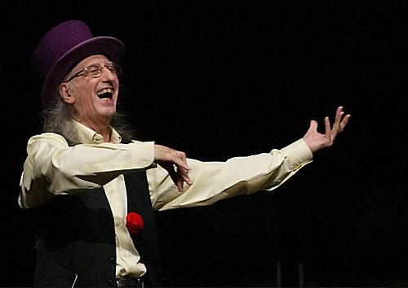
TRUCO: Transmitir sensación de fluidez

Slide 7
StoryBoards
El elemento Storyboard define el comportamiento de la animación.
Propiedades:
Duration. Tiempo total que va a durar la animación.
BeginTime. Tiempo a esperar antes de ejecutar el primer frame. Necesario si queremos lanzar y sincronizar distintas animaciones.
AutoReverse: AL terminar se ejecuta la animación al revés automáticamente.
RepeatBehavior: Define el comportamiento de repetición. Puede contener un número que indica el número de veces que se repetirá la animación, o la palabra Forever, que indica que se repetirá continuamente hasta que explícitamente paremos.
SpeedRatio. Velocidad de reproducción.

Slide 8
Anatomía de una animación
Propiedades Storyboard
BeginTime
AutoReverse
RepeatBehavior
SpeedRatio
...
Trigger (o Código)
Storyboard
Animación
Animación
Animación
Propiedades de animaciones
BeginTime
From / To / By
Duration
...
Storyboard
Animación

Slide 9
Tipos de animaciones
Contamos con gran variedad de tipos diferentes de animación. De cada opción disponibles además contamos con dos versiones, una simple que nos permite sencillamente indicar un valor final y una duración y una variante más compleja que nos permite definir una colección de frames para la animación:
DoubleAnimation / DoubleAnimationUsingKeyFrames, propiedades numéricas.
ColorAnimation / ColorAnimationUsingKeyFrames, propiedades basadas en colores.
PointAnimation / PointAnimationUsingKeyFrames, propiedades basadas en puntos.
ObjectAnimationUsingKeyFrames, cualquier tipo de propiedad diferentes a las anteriores.

Slide 10
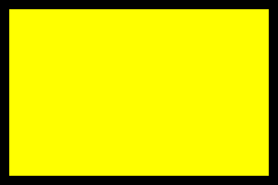
EJEMPLO: DoubleAnimation
<Storyboard>
<DoubleAnimation
Storyboard.TargetName="Rect"
Storyboard.TargetProperty="(Canvas.Left)"
From="0" To="200" Duration="0:0:2" />
</Storyboard>
La propiedad Canvas.Left de rectángulo cambia linealmente de 0 a 200 durante 2 segundos

Slide 11
EJEMPLO: DoubleAnimationUsingKeyFrames
<Storyboard>
<DoubleAnimationUsingKeyFrames Storyboard.TargetName="Rect"
Storyboard.TargetProperty="(Canvas.Left)" Duration="0:0:2">
<LinearDoubleKeyFrame KeyTime="0:0:0" Value="0" />
<LinearDoubleKeyFrame KeyTime="0:0:1" Value="50" />
<LinearDoubleKeyFrame KeyTime="0:0:2" Value="200" />
</DoubleAnimationUsingKeyFrames>
</Storyboard>
Canvas.Left cambia de
0 a 50 en el primer segundo
Canvas.Left cambia de
50 a 200 en el Segundo segundo

Slide 12
DEMO
Probando los distintos tipos de animaciones

Slide 13
Componiendo animaciones
La primera animación comienza
Inmediatamente y corre durante 2 segundos
<Storyboard>
<DoubleAnimation
Storyboard.TargetName="Rect"
Storyboard.TargetProperty="(Canvas.Left)"
From="0" To="200" Duration="0:0:2" />
<DoubleAnimation
Storyboard.TargetName="Rect"
Storyboard.TargetProperty="(Canvas.Top)"
From="0" To="200" Duration="0:0:2" BeginTime="0:0:2" />
</Storyboard>
La segunda animación comienza
Tras 2 segundos

Slide 14
Definiendo frames
A la hora de definir cada frame, instante en el tiempo de la animación, tenemos disponible distintos tipos:
Linear, usa una interpolación lineal entre frames para animar la propiedad.
Discrete, usa una interpolación discreta entre frames para animar la propiedad.
Easing, usa una función de easing para modificar la interpolación entre frames.
Spline usa un Spline para definir la interpolación entre frames.
Añadir efectos no lineales a nuestras animaciones: rebotes, oscilaciones, aceleraciones, desaceleraciones, etc.

Slide 15
DEMO
Usando easing en nuestras animaciones

Slide 16
Usando Behaviors para lanzar animaciones
Los behaviors nos permiten desde nuestro XAML realizar acciones.
Contamos:
DataTriggerBehavior. Este trigger nos permite ejecutar behaviors basándonos en datos para definir cuando comenzar la ejecución.
EventTriggerBehavior. Nos permite definir un evento, que al lanzarse, ejecutará nuestros behaviors.
El behavior a utilizar en la mayoría de ocasiones será:
ControlStoryboardAction. Nos permite controlar una Storyboard.

Slide 17
DEMO
Controlando animaciones desde behaviors
Convirtiendonos en magos

Slide 18
Preguntas y respuestas
P&R

Slide 19

Trio de ases
Gracias por vuestro tiempo!

